Slide 1
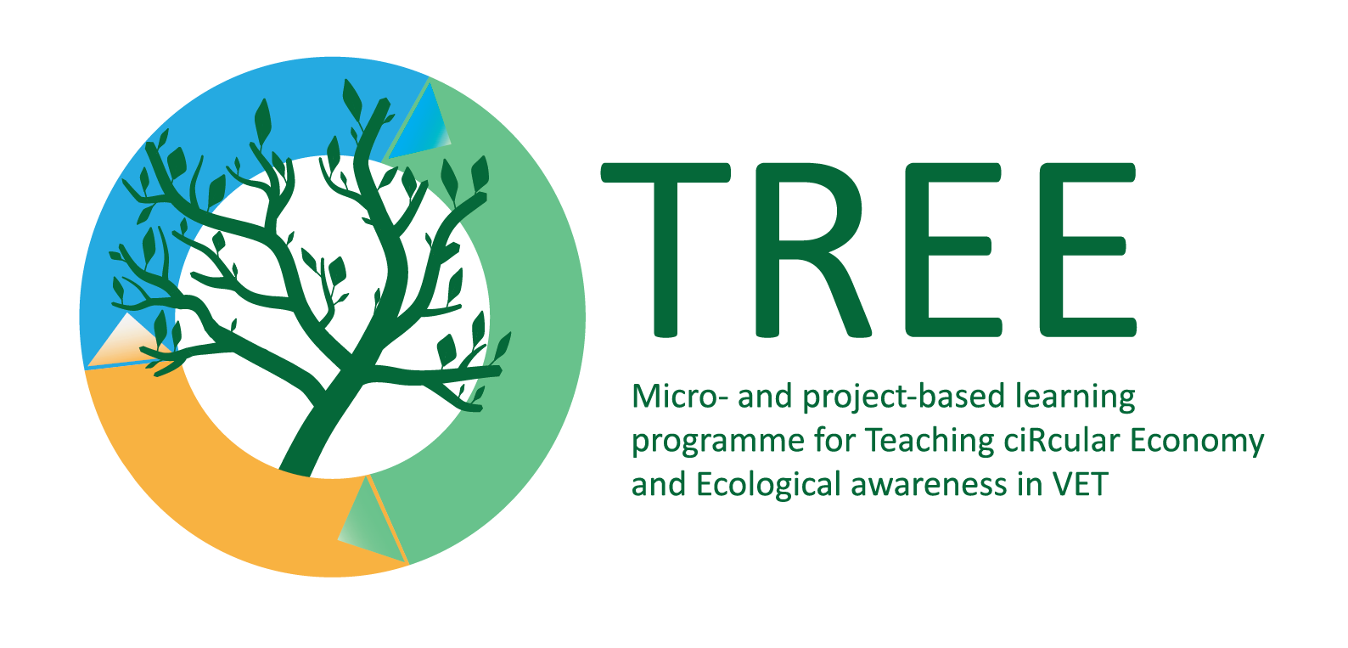
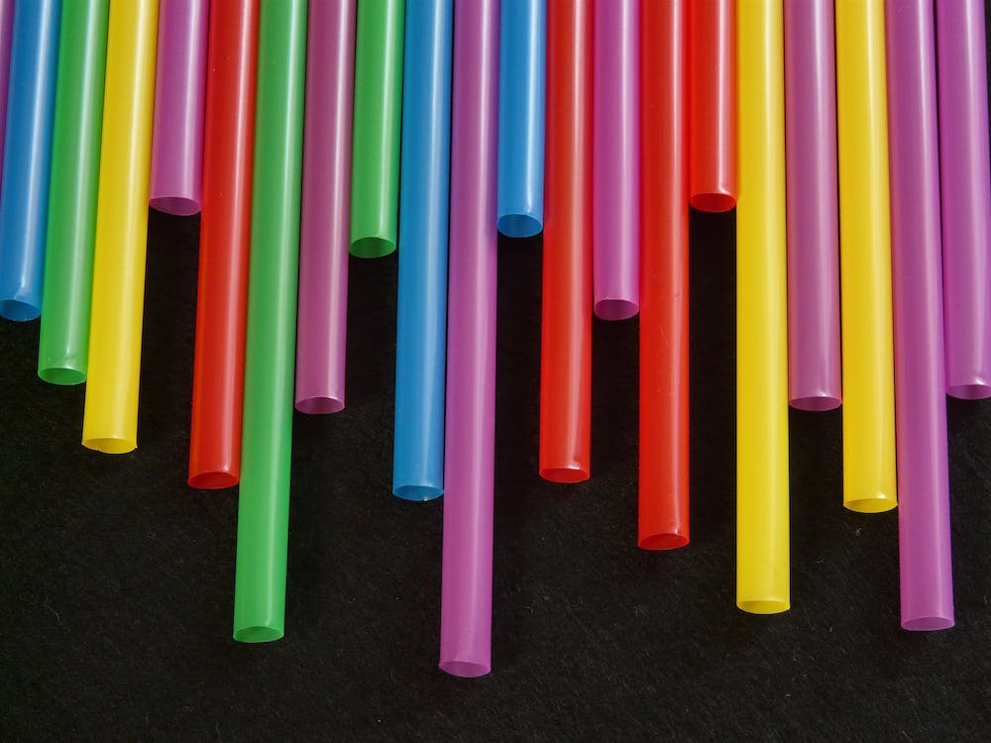
Видове пластмаси (микропластмаси)
https://images.pexels.com/photos/65612/straws-tube-plastic-colorful-65612.jpeg?auto=compress&cs=tinysrgb&w=1260&h=750&dpr=1
Ключови думи: пластмаса, полимер, микропластмаса
The European Commission’s support for the production of this publication does not constitute an endorsement of the contents, which reflect the views only of the authors, and the Commission cannot be held responsible for any use which may be made of the information contained therein.

Slide 2
Конкретни учебни цели
Да разберат какво представляват пластмасите
Да се запознаят с видовете пластмаси
Да разберат какво прави пластмасите опасни за природата
Да разберат какво са микропластмаси и какви са екологичните проблеми свързани с тях, както и как влияят на здравето на човека.

Slide 3
Засегнати зелени умения
Х творческо разрешаване на проблеми
Х напредничаво мислене
Х умения за мониторинг/наблюдение
Х аналитични умения
Х предотвратяване на замърсяването
Х еко дизайн
Х управленчески умения
Х количествена оценка на въздействието
Х научни умения

Slide 4
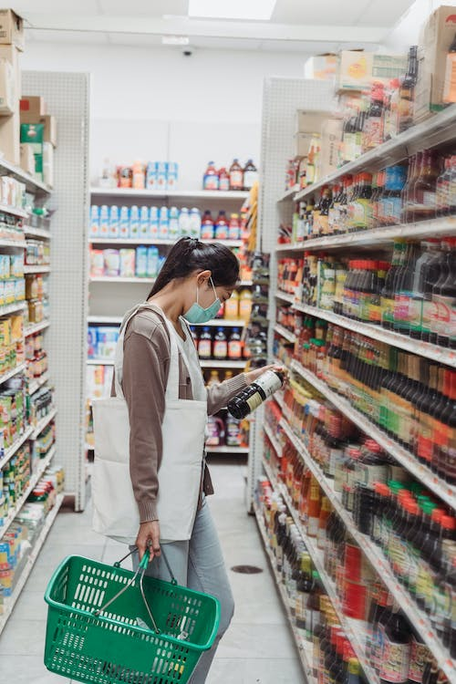
Въведение
Пластмасите са група от материали, синтетични или естествени, които могат да бъдат оформени, докато са меки и след това да се втвърдят и запазват дадената форма.
Днес използваме пластмасови продукти многократно всеки ден.
https://images.pexels.com/photos/9016814/pexels-photo-9016814.jpeg?auto=compress&cs=tinysrgb&w=1260&h=750&dpr=1
Notes:
Plastics are a group of materials, either synthetic or naturally occurring, that may be shaped when soft and then hardened to retain the given shape.
Nowadays, we use plastic products many times every day. From food foil, bottles, bags to glazing and clothing. Plastic can be flexible or rigid, transparent or opaque. It can look like leather, wood or silk. It can be turned into toys or heart valves. There are over 10,000 different types of plastic. Plastics are mainly derived from crude oil, gas and coal.

Slide 5
Въведение
Пластмасите са полимери. Полимерите са дълги вериги от повтарящи се молекули /наречени мономери/. Веригата се образува чрез свързване (полимеризиране) на най-малко 1000 мономера заедно. Полимеризацията може да се демонстрира, като се направи верига с помощта на кламери или чрез свързване на много ленти хартия заедно, за да се образува хартиен гирлянд.
Notes:
Plastics are polymers. Polymers are long chains of repeating molecules (called monomers). The chain is made by joining, or polymerizing, at least 1,000 links together. Polymerization can be demonstrated by making a chain using paper clips or by linking many strips of paper together to form a paper garland.
The name of plastics is derived from the prefix poly- and the chemical name of the molecule /monomer/.

Slide 6
ТЕМА 1: Видове пластмаси
Пластмасата не е ли една и съща? Накратко… не.
Въпреки това е разбираемо, че много хора смятат, че това е един и същ материал. Всъщност има стотици видове пластмаси (наричани още полимери), но само няколко са тези, с които се срещаме ежедневно.

Slide 7
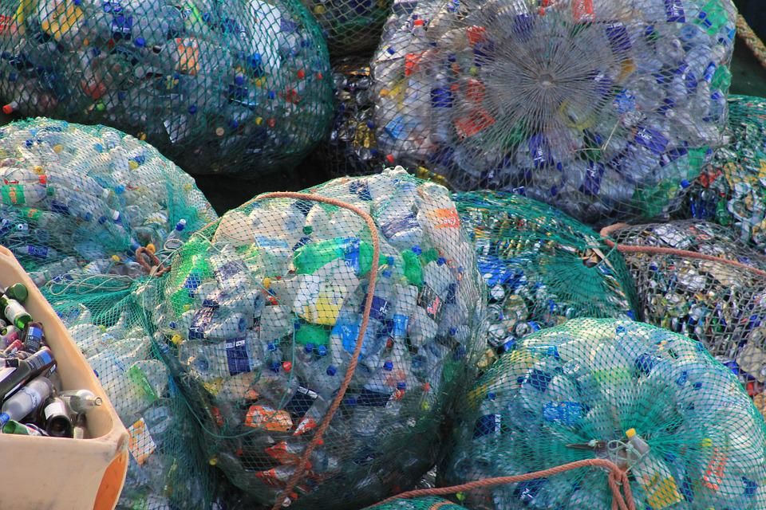
ТЕМА 1: Видове пластмаси
PET полиетилен терефталат - Използва се най-вече за опаковане на храни и напитки, поради силната си способност да предотвратява навлизането на кислород и развалянето на продукта вътре. PET бутилките са най-масово рециклираната пластмаса в света.
https://c.pxhere.com/photos/62/34/plastic_bottles_garbage_network_colorful_environmental_protection_plastic_bottles_garbage_collection-908532.jpg!d

Slide 8
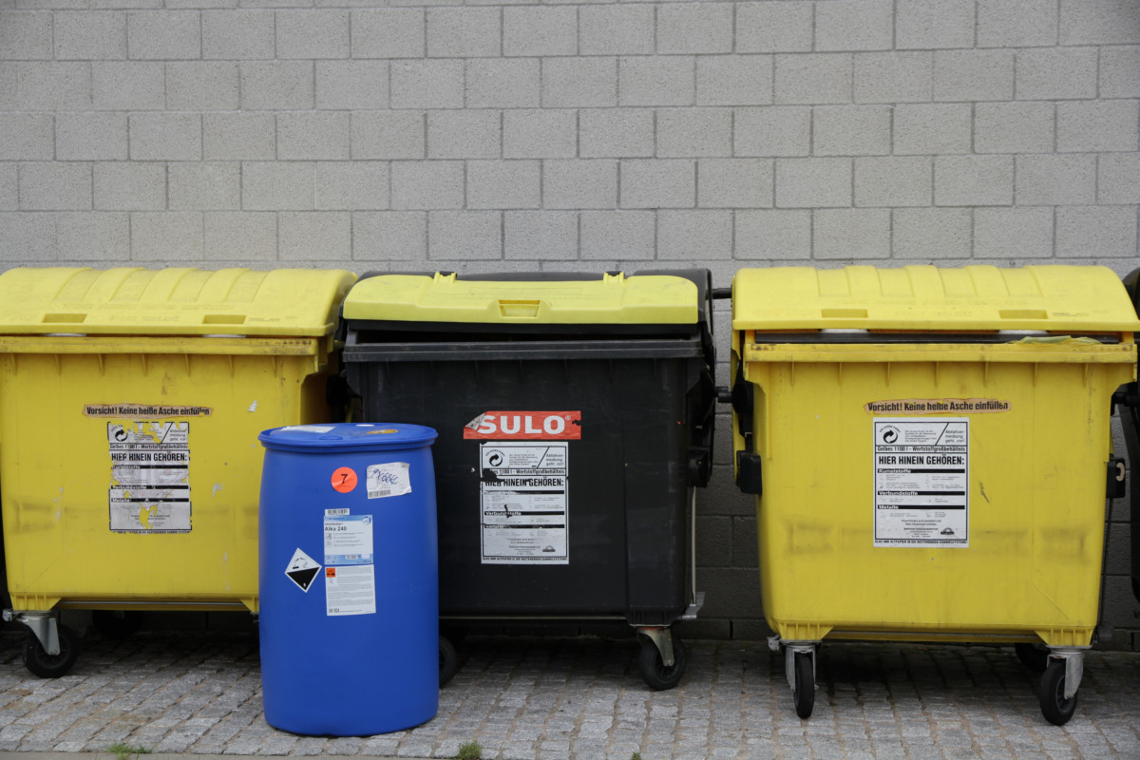
ТЕМА 1: Видове пластмаси
HDPE Техническо наименование - полиетилен с висока плътност - това е невероятно устойчив полимер, използвана за торби за хранителни стоки, кани за мляко, кошчета за рециклиране, селскостопански тръби, но също така и оборудване за детски площадки, капаци и бутилки от шампоан. HDPE се приема в повечето центрове за рециклиране в света, тъй като е един от най-лесните пластмасови полимери за рециклиране.
https://c.pxhere.com/photos/04/db/garbage_disposal_trash_waste_rubbish_dump_recycling_recycle-1089811.jpg!d

Slide 9
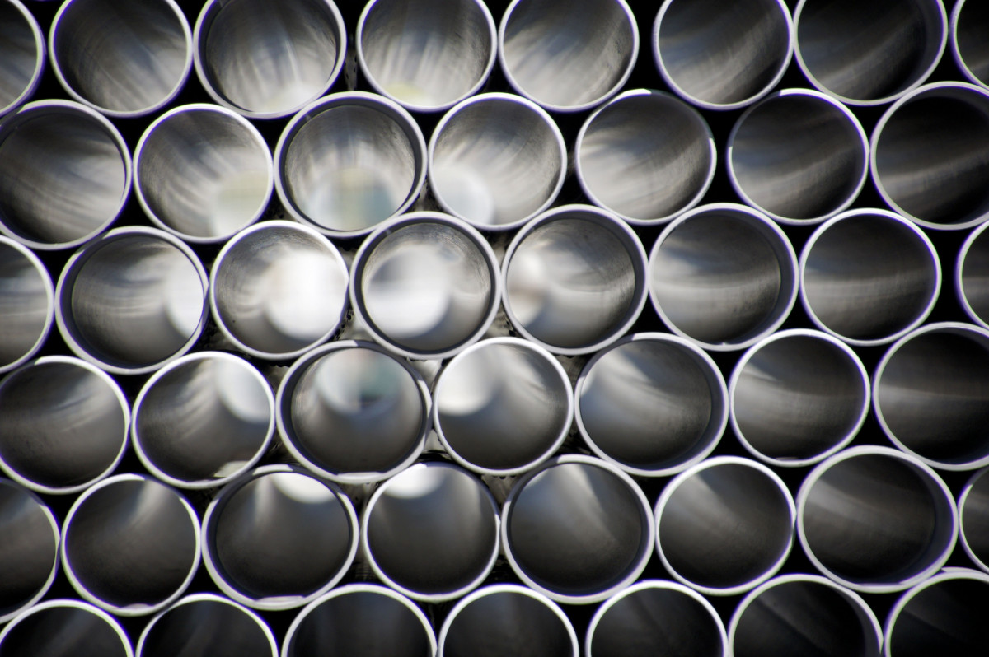
ТЕМА 1: Видове пластмаси
PVC - Поливинилхлоридът е третият най-широко произвеждан синтетичен полимер в света.
строителната индустрия за производство на профили за врати и прозорци и тръби (питейни и отпадни води).
водопроводни инсталации, окабеляване и изолация на електрически кабели и подови настилки.
замества традиционните строителни материали като дърво, метал, бетон, гума, керамика и др.
PVC все още трудно се рециклира и следователно трябва да се избягва, когато е възможно.
https://c.pxhere.com/photos/e0/fb/tubing_pipes_pvc_plumbing_frame_plumber_storage_business-560359.jpg!d

Slide 10
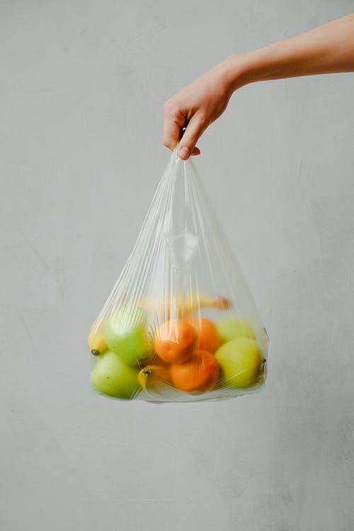
ТЕМА 1: Видове пластмаси
LDPE полиетилен с ниска плътност - има най-простата структура от всички пластмаси, което го прави лесен и евтин за производство. Използва се в найлонови торбички, различни контейнери, бутилки за дозиране и най-най-често използваните пластмасови – фолио и пликове, не се рециклира често.
https://images.pexels.com/photos/3645504/pexels-photo-3645504.jpeg?auto=compress&cs=tinysrgb&w=1260&h=750&dpr=1

Slide 11
ТЕМА 1: Видове пластмаси
PP - Полипропиленът е втората най-разпространена пластмаса. Твърд и здрав, той може да издържи на високи температури и се намира в автомобилни части, терможилетки, кутии за кисело мляко и дори пелени за еднократна употреба.
https://images.pexels.com/photos/6446708/pexels-photo-6446708.jpeg?auto=compress&cs=tinysrgb&w=1260&h=750&dpr=1

Slide 12
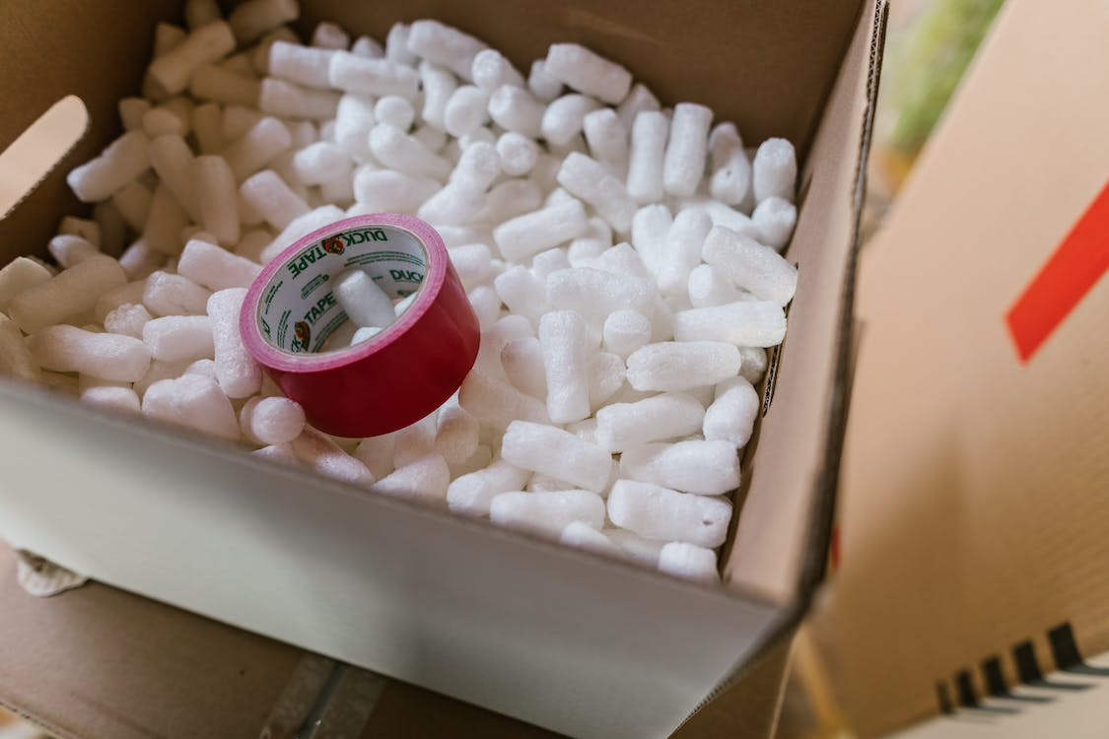
ТЕМА 1: Видове пластмаси
PS - Полистиролът може да бъде плътен или разпенен.
чаши за напитки, изолация, опаковъчни материали, кутии за яйца и съдове за хранене за еднократна употреба.
стиропор – той е силно запалим и опасен, тъй като може да отдели вредни химикали, особено при нагряване
той е сред най-лошите видове пластмаса:
пенополистиролът се раздухва от вятъра и плува във водата, поради ниското си специфично тегло. Животните не го разпознават като изкуствено и могат да го объркат с храна, причинявайки сериозни последици за здравето на птици или морски животни, които биха могли да го погълнат.
https://images.pexels.com/photos/7464246/pexels-photo-7464246.jpeg?auto=compress&cs=tinysrgb&w=1260&h=750&dpr=1
Notes:
PS - Polystyrene can be solid or foamed. It is a very inexpensive resin per unit weight and easy to create, for these reasons it can be found everywhere: from beverage cups, insulation, packing materials to egg cartons and disposable dinnerware. Perhaps better known by its commercial name – Styrofoam – it’s highly inflammable and dangerous as it can leach harmful chemicals, especially when heated (which often happens because, as it’s found in disposable take-out containers, people oftentimes microwave it to heat up the food inside it). Environmentally-speaking it’s among the worst types of plastic: first, it is regarded as not biodegradable. Second, polystyrene foam blows in the wind and floats on water, due to its low specific gravity. Animals do not recognize it as artificial and may mistake it for food causing serious effects on the health of birds or marine animals that might swallow it. In addition, polystyrene is not accepted recycling programs. To sum up, it’s a no-go.

Slide 13
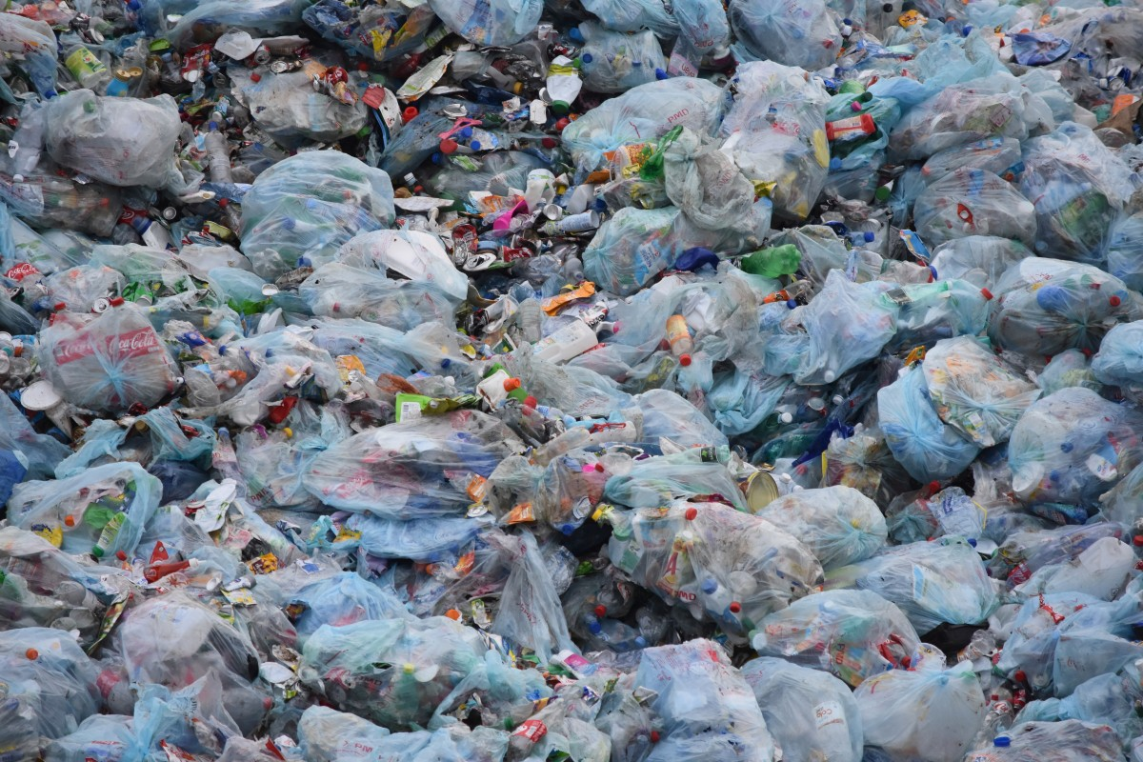
ТЕМА 1: Видове пластмаси
ДРУГИ ПЛАСТМАСИ - Ако пластмасата не може да бъде идентифицирана в шестте горепосочени вида, тогава тя ще бъде включена в група номер 7.
Най-известните пластмаси от тази група са поликарбонати.
Използват за защита на очите при създаването на стъкла за слънчеви очила, спортни и предпазни очила. Те могат да бъдат намерени и на мобилни телефони и по-често на компактдискове (CD).
https://c.pxhere.com/photos/2f/51/waste_garbage_garbage_bag_dump_environment_pollution_plastic-423456.jpg!d
Notes:
PS - Polystyrene can be solid or foamed. It is a very inexpensive resin per unit weight and easy to create, for these reasons it can be found everywhere: from beverage cups, insulation, packing materials to egg cartons and disposable dinnerware. Perhaps better known by its commercial name – Styrofoam – it’s highly inflammable and dangerous as it can leach harmful chemicals, especially when heated (which often happens because, as it’s found in disposable take-out containers, people oftentimes microwave it to heat up the food inside it). Environmentally-speaking it’s among the worst types of plastic: first, it is regarded as not biodegradable. Second, polystyrene foam blows in the wind and floats on water, due to its low specific gravity. Animals do not recognize it as artificial and may mistake it for food causing serious effects on the health of birds or marine animals that might swallow it. In addition, polystyrene is not accepted recycling programs. To sum up, it’s a no-go.

Slide 14
ТЕМА 1: Видове пластмаси
За да се осигури по-лесно разпознаване на пластмасите са приети международни стандарти за маркировка на изделията от пластмаса. Знака за маркировка е символът за рециклиране и цифра вътре в него, при възможност се изписва и буквено съкращение на пластмасата.
1
2
3
4
5
6
7
PET
1
HDPE
PVC
LDPE
PP
PS
OTHER
https://images.pexels.com/photos/3850561/pexels-photo-3850561.jpeg?auto=compress&cs=tinysrgb&w=1260&h=750&dpr=1
Notes:
PS - Polystyrene can be solid or foamed. It is a very inexpensive resin per unit weight and easy to create, for these reasons it can be found everywhere: from beverage cups, insulation, packing materials to egg cartons and disposable dinnerware. Perhaps better known by its commercial name – Styrofoam – it’s highly inflammable and dangerous as it can leach harmful chemicals, especially when heated (which often happens because, as it’s found in disposable take-out containers, people oftentimes microwave it to heat up the food inside it). Environmentally-speaking it’s among the worst types of plastic: first, it is regarded as not biodegradable. Second, polystyrene foam blows in the wind and floats on water, due to its low specific gravity. Animals do not recognize it as artificial and may mistake it for food causing serious effects on the health of birds or marine animals that might swallow it. In addition, polystyrene is not accepted recycling programs. To sum up, it’s a no-go.

Slide 15
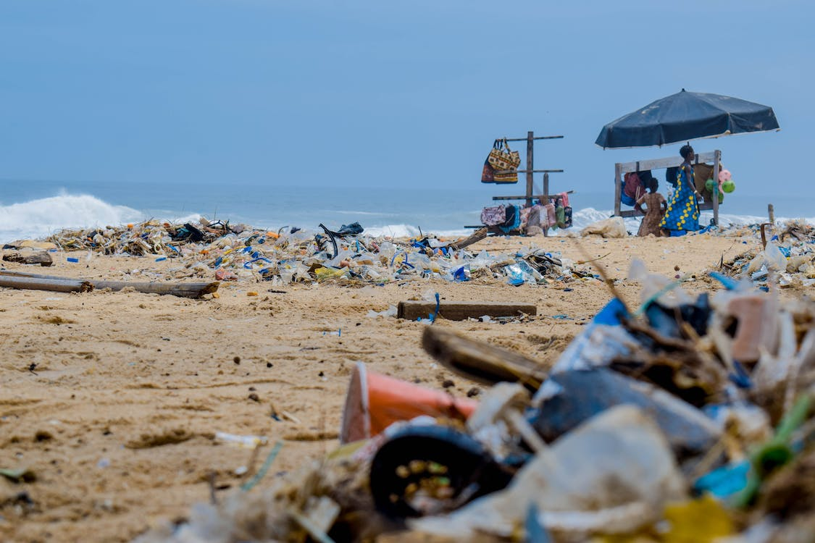
ТЕМА 2: Защо пластмасите са опасни за природата?
Пластмасите въпреки че се получават от природни продукти – нефт, газ, въглища те преминават през химични промени в резултат на различни химични реакции. За да бъде разградена материята се грижат микроорганизмите. Пластмасата, като продукт на химическата промишленост не може да бъде биоразградена.
https://images.pexels.com/photos/2827735/pexels-photo-2827735.jpeg?auto=compress&cs=tinysrgb&w=1260&h=750&dpr=1

Slide 16
ТЕМА 2: Защо пластмасите са опасни за природата?
Единственото „разграждане“ на пластмасата става във времето, в следствие на нейното свойство стареене. Стареенето на пластмасата става под действие на слънчевата светлина, при което тя губи своята еластичност, става чуплива и се раздробява на малки парчета. Поради това времето за разграждане на пластмасите е от 400 – 1000 години. В последните години се търсят варианти за създаване на биоразградими пластмаси и микроорганизми, които да разлагат полимерите.
https://images.pexels.com/photos/2827735/pexels-photo-2827735.jpeg?auto=compress&cs=tinysrgb&w=1260&h=750&dpr=1

Slide 17
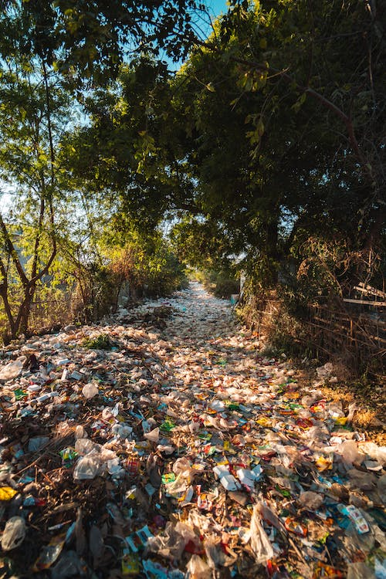
ТЕМА 3: МИКРОПЛАСТМАСИ
От началото на масовото производство на пластмаса преди 60 години човечеството е произвело над осем милиарда метрични тона пластмаса. Само 9% са рециклирани, а други 12% са изгорени. Останалото, почти 80% от пластмасата създадена до сега се натрупва в сметища или се озовава в природата, като накрая попада в реки, потоци и океани.
https://images.pexels.com/photos/2583836/pexels-photo-2583836.jpeg?auto=compress&cs=tinysrgb&w=1260&h=750&dpr=1

Slide 18
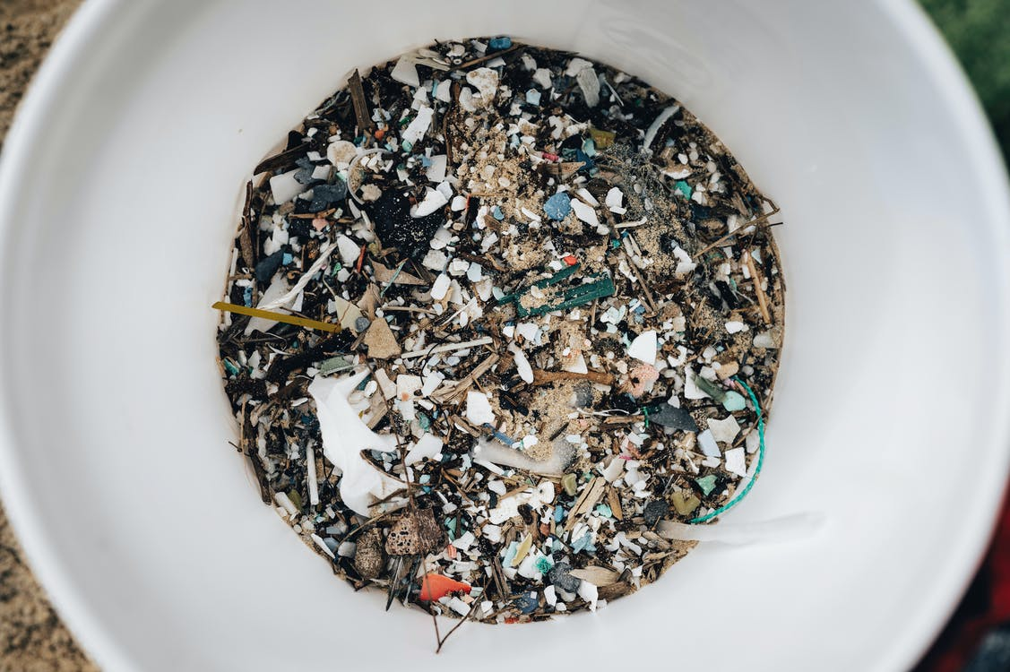
ТЕМА 3: МИКРОПЛАСТМАСИ
Пластмасата не се разгражда биологично, а се разпада на все по-малки парчета, което води до получаването на микропластмаса с размери по-малки от 5 мм. Голяма част от стотиците милиони тонове пластмасови отпадъци в нашите океани са съставени от микропластмаси. Тези малки пластмасови парчета, между размера на вирус и мравка, сега могат да бъдат намерени по целия свят.
https://images.pexels.com/photos/12026134/pexels-photo-12026134.jpeg?auto=compress&cs=tinysrgb&w=1260&h=750&dpr=1

Slide 19
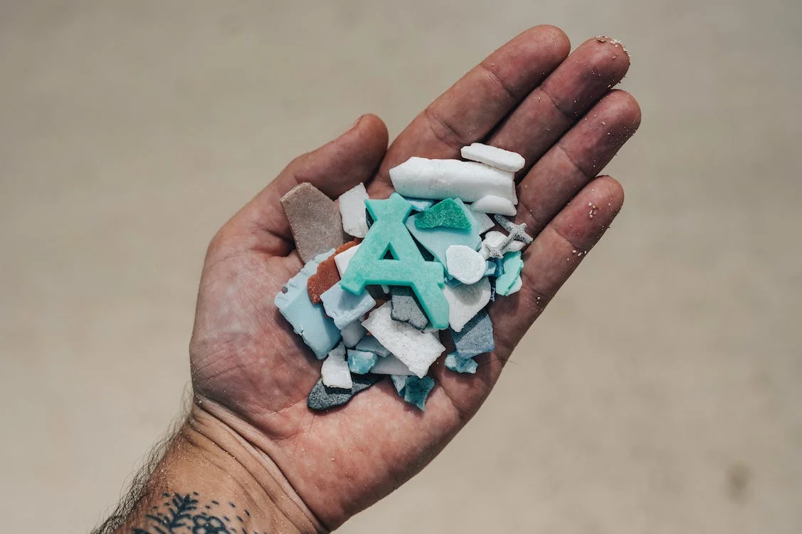
ТЕМА 3: МИКРОПЛАСТМАСИ
Природата във или около реките е изложена на заплахи от замърсяване с микропластмаса. Тя може да бъде погълната от организми, толкова малки като зоопланктона. Ако се погълне, микропластмасата тя може да блокира стомашно-чревния тракт на организмите или да ги подмами да мислят, че са вече сити, което води до смърт от глад. Тъй като все повече микропластмаса се консумира от съществата, които обитават нашите води, то пластмасовите частици навлизат в нашата хранителна верига.
https://images.pexels.com/photos/12026133/pexels-photo-12026133.jpeg?auto=compress&cs=tinysrgb&w=1260&h=750&dpr=1

Slide 20
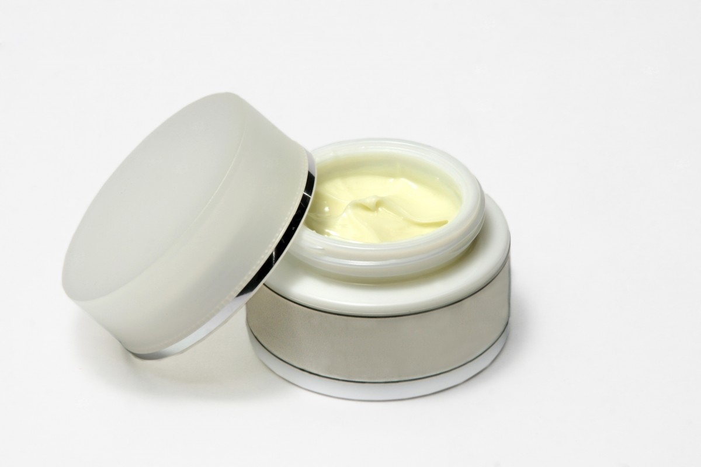
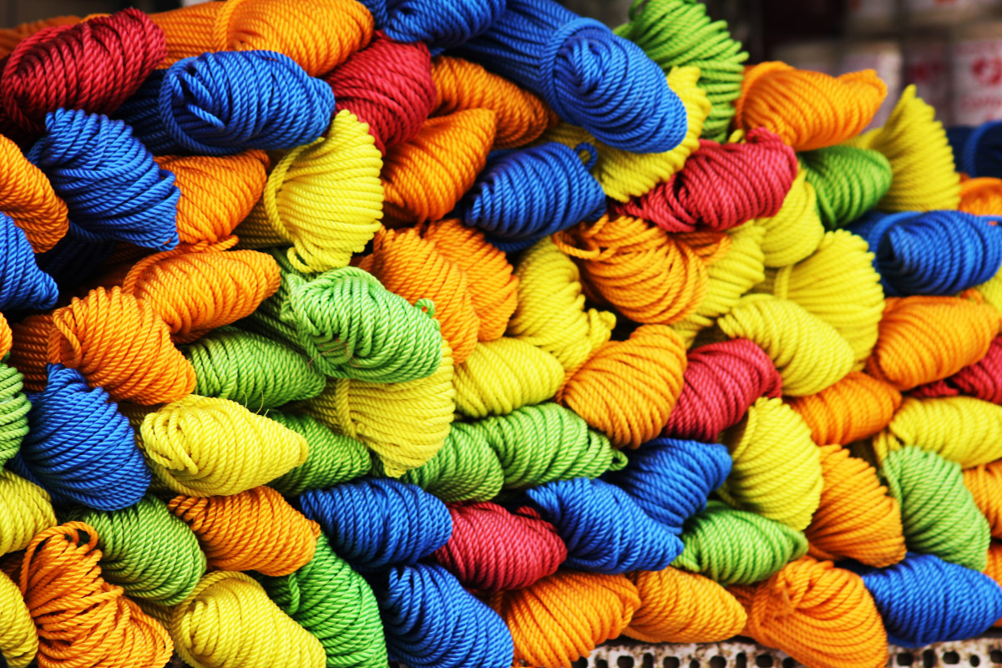
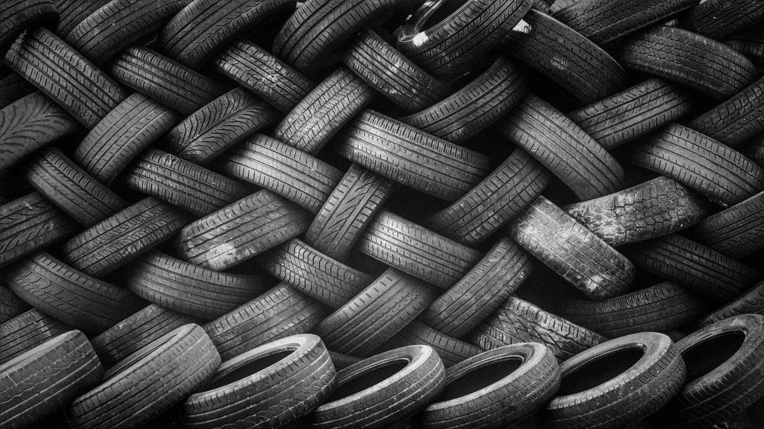
ТЕМА 3: МИКРОПЛАСТМАСИ
КОЗМЕТИЧНИ ПРОДУКТИ
НИШКИ ОТ СИНТЕТИЧНИ ВЛАКНА
МЕХАНИЧНО ИЗТРИВАНЕ НА АВТОМОБИЛНИ ГУМИ ВЪРХУ НАСТИЛКАТА
https://c.pxhere.com/photos/3c/62/cream_box_cosmetics_lid_fragrance_skin_care_skin_care-634760.jpg!d
https://c.pxhere.com/photos/b4/01/yarn_wool_cords_colorful_green_blue_yellow_red-1022157.jpg!d
https://c.pxhere.com/photos/7b/13/monochrome_tires_pattern_rubber_pile-157665.jpg!d
Notes:
In the late 1990s, cosmetics and personal care product manufacturers began marketing "microbeads" as abrasives in skin cleansers, toothpastes, shaving creams, and similar products. Researchers monitoring water quality have begun to detect microbeads in public water reservoirs and natural environments.
Increasing evidence indicates that fibers from synthetic fabrics are a significant source of secondary microplastics commonly found in wastewater and the aquatic environment. Experiments show that more than 1,900 microplastic fibers are released from a single synthetic garment with just one wash in a washing machine.
Another source of microplastic pollution is plastic debris from mechanical abrasion of car tires on pavement, which is washed by rain, snowmelt and street cleaning into natural and municipal drainage systems.

Slide 21
ТЕМА 3: МИКРОПЛАСТМАСИ
Замърсяването с микропластмаси е открито в човешка кръв (Деймиън Карингтън, март 2022 г.). Учените откриват малките частици в почти 80% от тестваните хора. Откритието показва, че частиците могат да пътуват из тялото и да се задържат в различни органи.
https://images.pexels.com/photos/12026135/pexels-photo-12026135.jpeg?auto=compress&cs=tinysrgb&w=1260&h=750&dpr=1
Notes:
In the late 1990s, cosmetics and personal care product manufacturers began marketing "microbeads" as abrasives in skin cleansers, toothpastes, shaving creams, and similar products. Researchers monitoring water quality have begun to detect microbeads in public water reservoirs and natural environments.
Increasing evidence indicates that fibers from synthetic fabrics are a significant source of secondary microplastics commonly found in wastewater and the aquatic environment. Experiments show that more than 1,900 microplastic fibers are released from a single synthetic garment with just one wash in a washing machine.
Another source of microplastic pollution is plastic debris from mechanical abrasion of car tires on pavement, which is washed by rain, snowmelt and street cleaning into natural and municipal drainage systems.

Slide 22
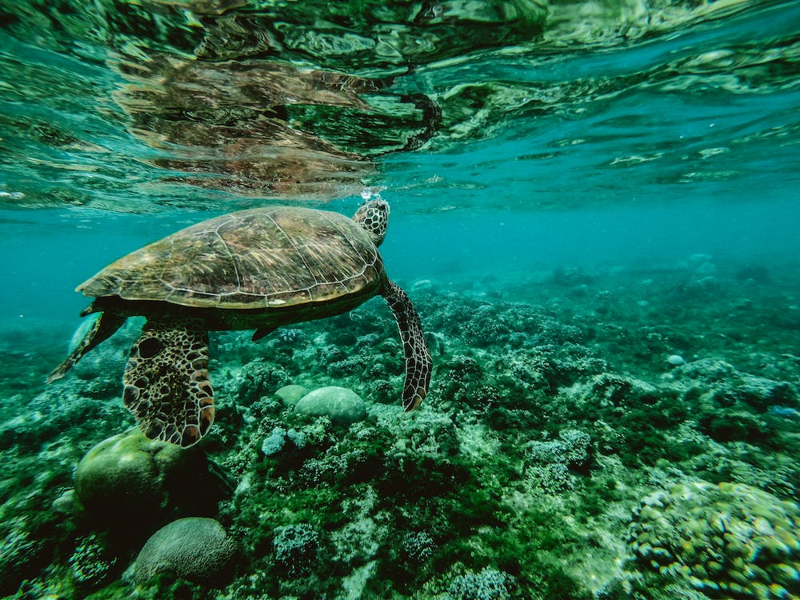
ТЕМА 3: МИКРОПЛАСТМАСИ
През септември 2015 г. световните лидери се споразумяха за конкретна цел за „предотвратяване и значително намаляване на замърсяването на морето от всякакъв вид, особено от базирани на сушата дейности, включително морски отпадъци и замърсяване с хранителни вещества“ до 2025 г. (Цел 14.1 на ЦУР) от Целите за устойчиво развитие (ЦУР ). Въпреки това показателите, които да се използват за наблюдение на напредъка към целта, в момента се разработват от правителствата и заинтересованите страни.
https://images.pexels.com/photos/847393/pexels-photo-847393.jpeg?auto=compress&cs=tinysrgb&w=1260&h=750&dpr=1
Notes:
In the late 1990s, cosmetics and personal care product manufacturers began marketing "microbeads" as abrasives in skin cleansers, toothpastes, shaving creams, and similar products. Researchers monitoring water quality have begun to detect microbeads in public water reservoirs and natural environments.
Increasing evidence indicates that fibers from synthetic fabrics are a significant source of secondary microplastics commonly found in wastewater and the aquatic environment. Experiments show that more than 1,900 microplastic fibers are released from a single synthetic garment with just one wash in a washing machine.
Another source of microplastic pollution is plastic debris from mechanical abrasion of car tires on pavement, which is washed by rain, snowmelt and street cleaning into natural and municipal drainage systems.

Slide 23
Интерактивни въпроси
1. Пластмасовите опаковки трябва да бъдат задължително маркирани със знак показващ вида на пластмасата
Вярно
Грешно
2. Коя пластмаса е лека, лесно може да се разпилее от вятъра и не подлежи на рециклиране?
PP
PET
PVC
PS
3. Микропластмасата са изделия с малки размери продукт на нанотехнологиите
Вярно
Грешно

Slide 24
Полезни линкове
AIMplass, 03/2019, Класификация и идентификация на пластмаси
https://www.aimplas.net/blog/plastics-identification-and-classification/
Пластмаси за промяна, април 2021 г., 7-те РАЗЛИЧНИ ВИДА ПЛАСТМАСА
https://www.plasticsforchange.org/blog/different-types-of-plastic
Вода 3.0, предистория и преглед на микропластмасата
Microplastics - Wasser 3.0 (wasserdreinull.de)
Програма на ООН за околната среда, ноември 2019 г., Как микропластмасата влияе на вашето здраве
How microplastics affect your health - YouTube
Вода 3.0, март 2022 г., добре е да знаете: Първична микропластмаса тип A и тип B
https://www.youtube.com/watch?v=8MyRiG2ih_U&t=13s
Вода 3.0, март 2022 г., добре е да знаете: Вторична микропластмаса
https://youtu.be/AZGYKnW8EUw

Slide 25
Въпроси за размисъл
ГЛЕДАЙТЕ ВИДЕОТО С УЧЕНИЦИТЕ И ДИСКУТИРАЙТЕ РАЗЛИЧНИЯТ ПЪТ НА ПЛАСТМАСОВИТЕ БУТИЛКИ
What really happens to the plastic you throw away - Emma | TED-Ed
УЧЕНИЦИТЕ ПРОЧИТАТ СТАТИЯТА У ДОМА И В КЛАС СЕ ПРОВЕЖДА ДИСКУСИЯ
HTTPS://WWW.NATURE.COM/ARTICLES/D41586-021-01143-3

Slide 26
Заключение
Пластмасите са неразделна част от нашето ежедневие. Разнообразието и широкото им разпространение вече са факт. Замърсяването на екосистемите е достигнало критични граници и вече е в ход следващия процес – превръщането на пластмасата в микропластмаса. Наша отговорност е да променим начина си на живот и мислене и да започнем да живеем отговорно към природата и към себе си. Това е възможно само с помощта на рециклирането на отпадъци и въвеждането на кръговата икономика за намаляване на нивата на генерираните от човека пластмасови отпадъци

